Slide 1
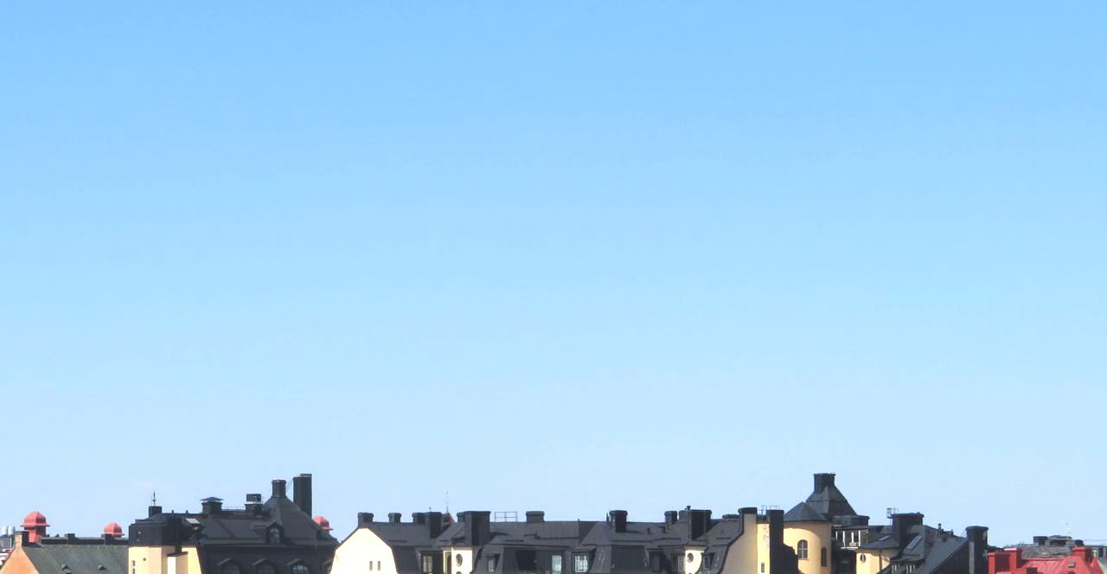
Filnamn: BOstNML-BiRe_001-yy-zz_datum-tid
BO PowerPoint-mall: Max så här lång får din rubrik vara…
Skriv in datum och tid YYYY-MM-DD_hh:mm
BiRe är inte enbart en kretsförening. BiRe är också ett BO-initiativ som välkomnar både bostadsrätts- och hyresgästföreningar att samverka med oss på vår hemsida, vilket med fördel går till på följande sätt:
Alla era hemsidor skapar ni själva med hjälp av PowerPoint och den här PPmallen (se nedan), de bilder ni sedan genererar klistrar vi in i vår hemsida på den plats (mapp och sidnummer) som anges i filnamnet.
Vi erbjuder också att presentera era möten och aktiviteter i vår kalender med eventuell länk till en PDF-fil.
Bakgrundsbilden här är max bild- och skrivyta (höjd 17,57cm = 664pixel) x (bredd 33,87cm = 1280pixel), placering övre vänstra hörnet (vågrät +0,0cm) och (lodrät +0,8cm). Du kan enkelt byta bakgrundsbild genom att högerklicka på den och sedan klicka Ändra bild i menyn.
1. Du kan arrangera ditt innehåll på skrivytan som bildligt passar ditt innehåll och det du grafiskt vill förmedla bäst.
2. Därefter: Fyll i rubrik (lokal förening + ev. ämne) sedan datum och tid i raden högst upp till höger.
3. När du eller ni känner er nöjda, då exporterar ni PowerPoint-filen som bild och väljer PNG-formatet.
4. Du namnger filen: BOstNML-BiRe-001-yy-zz_(+ datum-tid, format: yymmdd-hhmm).
(yy: är ert BiRe föreningsnummer, 02-99)-(zz: är mappnummer rubrik/ämne, tiotal 10-90, plus sidnummer 1-9).
5. Du e-postar oss sedan filen. Ämne: BiRe-Förening, plus föreningens namn. Och glöm inte att också bifoga filen.
I texten som följer så måste dina kontaktuppgifter finnas med på den som är ansvarig för innehållet.
6. Du har också möjlighet att lägga till en rad i vårt kalendarium med länk till sidan och vartefter nya med ändringar.
Max kalendertextrad (font Arial 9) med datum/tid i fet stil och en eventuell PDF-länk på slutet, se exemplet nedan.
2024-10-27 11:06 Texten som följer avser händelse, möte eller aktivitet, händelsedatum plus en länk på slutet [PDF-bilaga].
Text: namn… Bild: Namn…

